Slide 1
Основные принципы работы с программой «1С:Управление торговлей»
Н.А. Аквилянов, руководитель проекта «1С для СПО» фирма 1С

Slide 2
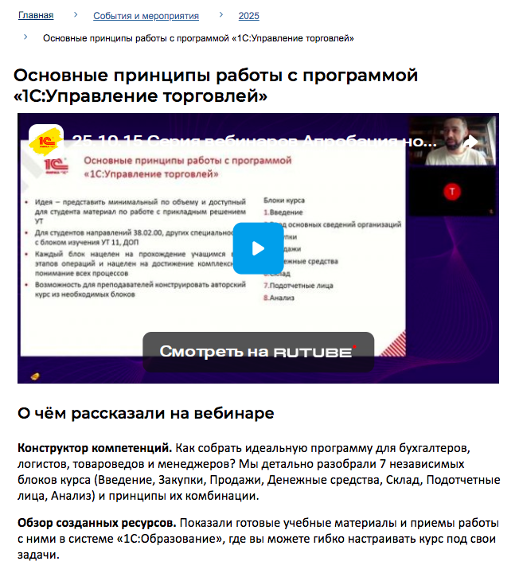

Вебинар 25/10/2025
Ссылка
https://obrazovanie.1c.ru/events/2025-10-15/

Slide 3
«Трудности перевода»
38.02.01 (50 ч.)
Организация первоначальной работы в программе
Ввод начальных остатков по регистрам
Поступление ТМЦ
Реализация ТМЦ
Складские операции
Отчеты в программе
38.02.04 (72 ч.)
Начальные навыки работы с программой
Подготовительный этап работы
Правила и документооборот
Складские операции
Торговля
38.02.05 (108 ч.)
Общие принципы и основы работы
Начальные навыки работы с программой
Настройка системы
Ценообразование
Ввод начальных остатков
Правила и документооборот закупок
Правила и документооборот продаж
Розничная торговля
Комиссионная торговля
Работа с подотчетными лицами
38.02.08 (72 ч.)
Знать основные функциональные возможности и правила:
ввода начальных данных и остатков
заполнения справочной информации
настройки учетной политики

Slide 4
«Трудности перевода 2»
38.02.03 (55 ч.)
Начальные сведения о программе
Работа с документами и со справочниками
Работа со списками и журналами документов
Использование информационных ресурсов программы
Заполнение первичных документов
Организация и технология ведения учета расчетов с поставщиками
Организация и технология ведения учета расчетов с покупателями
Организация и технология ведения учета товаров и материалов
Оформление складских операций
Организация и технология ведения учета платежей
Организация и технология ведения учета поступления и перемещения товаров
Использование информационных ресурсов программы для поиска и хранения информации
Организация и технология ведения учета поступления и передачи товаров на комиссию
Отчетность в программе (стандартные, регламентные, продажи, комиссия)
38.02.03 (44 ч.)
Назначение и возможности программы
Организация оперативного учета на предприятии
Торговые операции по закупке товара
Торговые операции по продаже товара.
Организация розничной торговли
Анализ результатов работы предприятия.

Slide 5
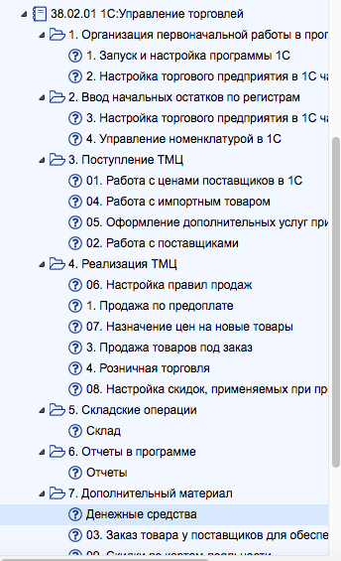
Конструирование курса: «Когда нужна практика»
38.02.01 (50 ч.)
Организация первоначальной работы в программе
Ввод начальных остатков по регистрам
Поступление ТМЦ
Реализация ТМЦ
Складские операции
Отчеты в программе
см. файл в электронной таблице
вкладка 38.02.01 (50 ч.)

Slide 6
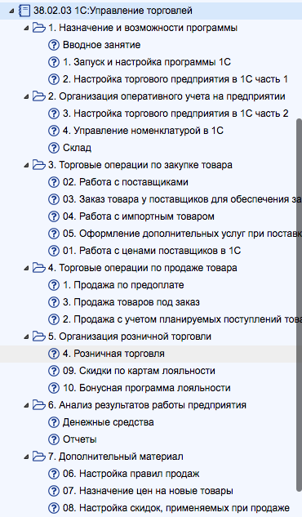
Конструирование курса: «Единое содержание»
38.02.03 (44 ч.)
Назначение и возможности программы
Организация оперативного учета на предприятии
Торговые операции по закупке товара
Торговые операции по продаже товара.
Организация розничной торговли
Анализ результатов работы предприятия.
см. файл в электронной таблице
вкладка 38.02.03 (44 ч.)

Slide 7
Конструирование курса: «Самостоятельная адаптация»
см. файл в электронной таблице
вкладка 38.02.03 (55 ч.)
38.02.03 (55 ч.)
Начальные сведения о программе
Работа с документами и со справочниками
Работа со списками и журналами документов
Использование информационных ресурсов программы
Заполнение первичных документов
Организация и технология ведения учета расчетов с поставщиками
Организация и технология ведения учета расчетов с покупателями
Организация и технология ведения учета товаров и материалов
Оформление складских операций
Организация и технология ведения учета платежей
Организация и технология ведения учета поступления и перемещения товаров
Использование информационных ресурсов программы для поиска и хранения информации
Организация и технология ведения учета поступления и передачи товаров на комиссию
Отчетность в программе (стандартные, регламентные, продажи, комиссия)
Планирование курса
Начальные сведения 2ч.
Работа с документами и справочниками 6ч.
Работа со списками и журналами 2 ч.
Информационные ресурсы 2.
Заполнение первичных документов 8-10 ч.
Учет с поставщиками 8 ч.
Учет с покупателями 8 ч.
Учет товаров и материалов 4-6 ч.
Складские операции 4 ч.
Учет платежей 4 ч.
Поступление и перемещение товаров 2 ч.
Поиск и хранение информации 2 ч.
Учет на комиссию 2 ч.
Отчетность 4-6 ч.

Slide 8
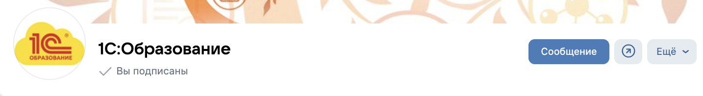
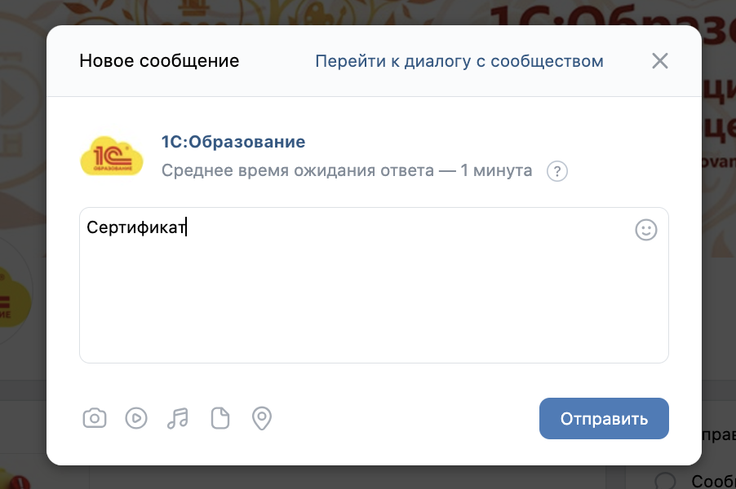

Как получить сертификат?
По итогам вебинара участникам выдается сертификат
Для получения сертификата необходимо прослушать более 80% вебинара!
Письмо с материалами вебинара высылается НА СЛЕДУЮЩИЙ РАБОЧИЙ ДЕНЬ
Сертификат будет выдаваться через социальную сеть ВК НА СЛЕДУЮЩИЙ РАБОЧИЙ ДЕНЬ после проведения вебинара
Напишите слово «Сертификат» нам в сообщения в сообществе во ВК НА СЛЕДУЮЩИЙ РАБОЧИЙ ДЕНЬ после проведения вебинара и следуйте дальнейшим инструкциям
Всю информацию мы продублируем в письме на ваш адрес электронной почты, указанной при регистрации
https://vk.com/obrazovanie1c
8

Slide 9
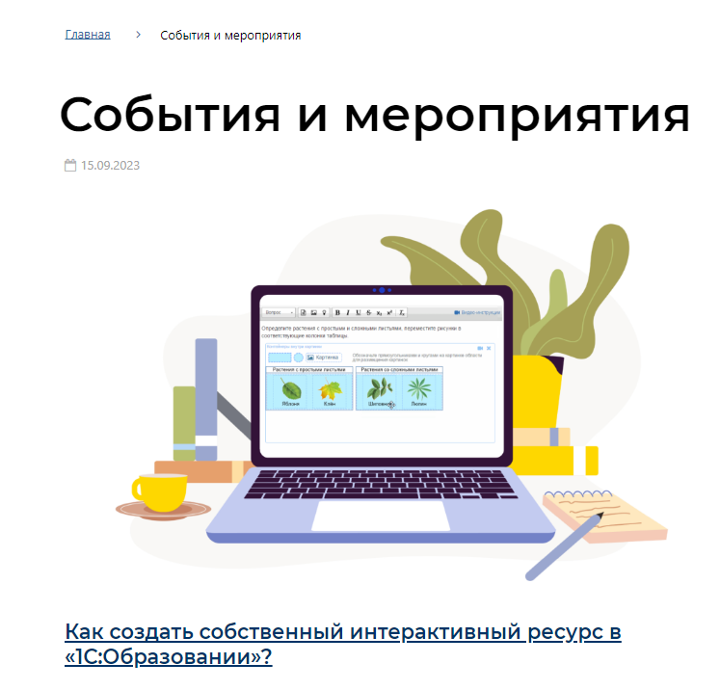


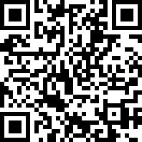
Актуальная информация о системе «1С:Образование» – в видеоматериалах на сайте и нашем Телеграм-канале!
https://obrazovanie.1c.ru/events/
https://t.me/obrazovanie_1c

Slide 10

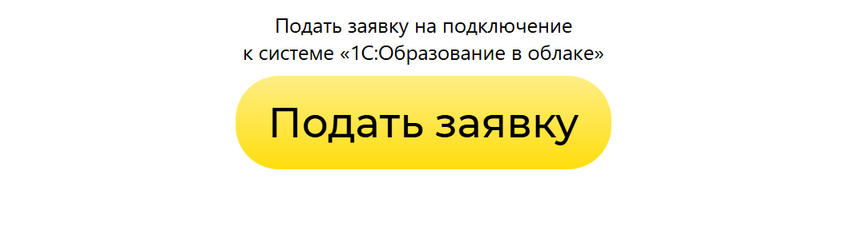
Регистрация в системе «1С:Образование»

Slide 11
КОНТАКТНАЯ ИНФОРМАЦИЯ
По вопросам содержания курсов СПО и/или сотрудничества обращайтесь!
Аквилянов Никита Александрович | руководитель образовательных проектов | akvn@1c.ru +7-903-545-55-90

Slide 12
Спасибо за внимание!

